Slide 1
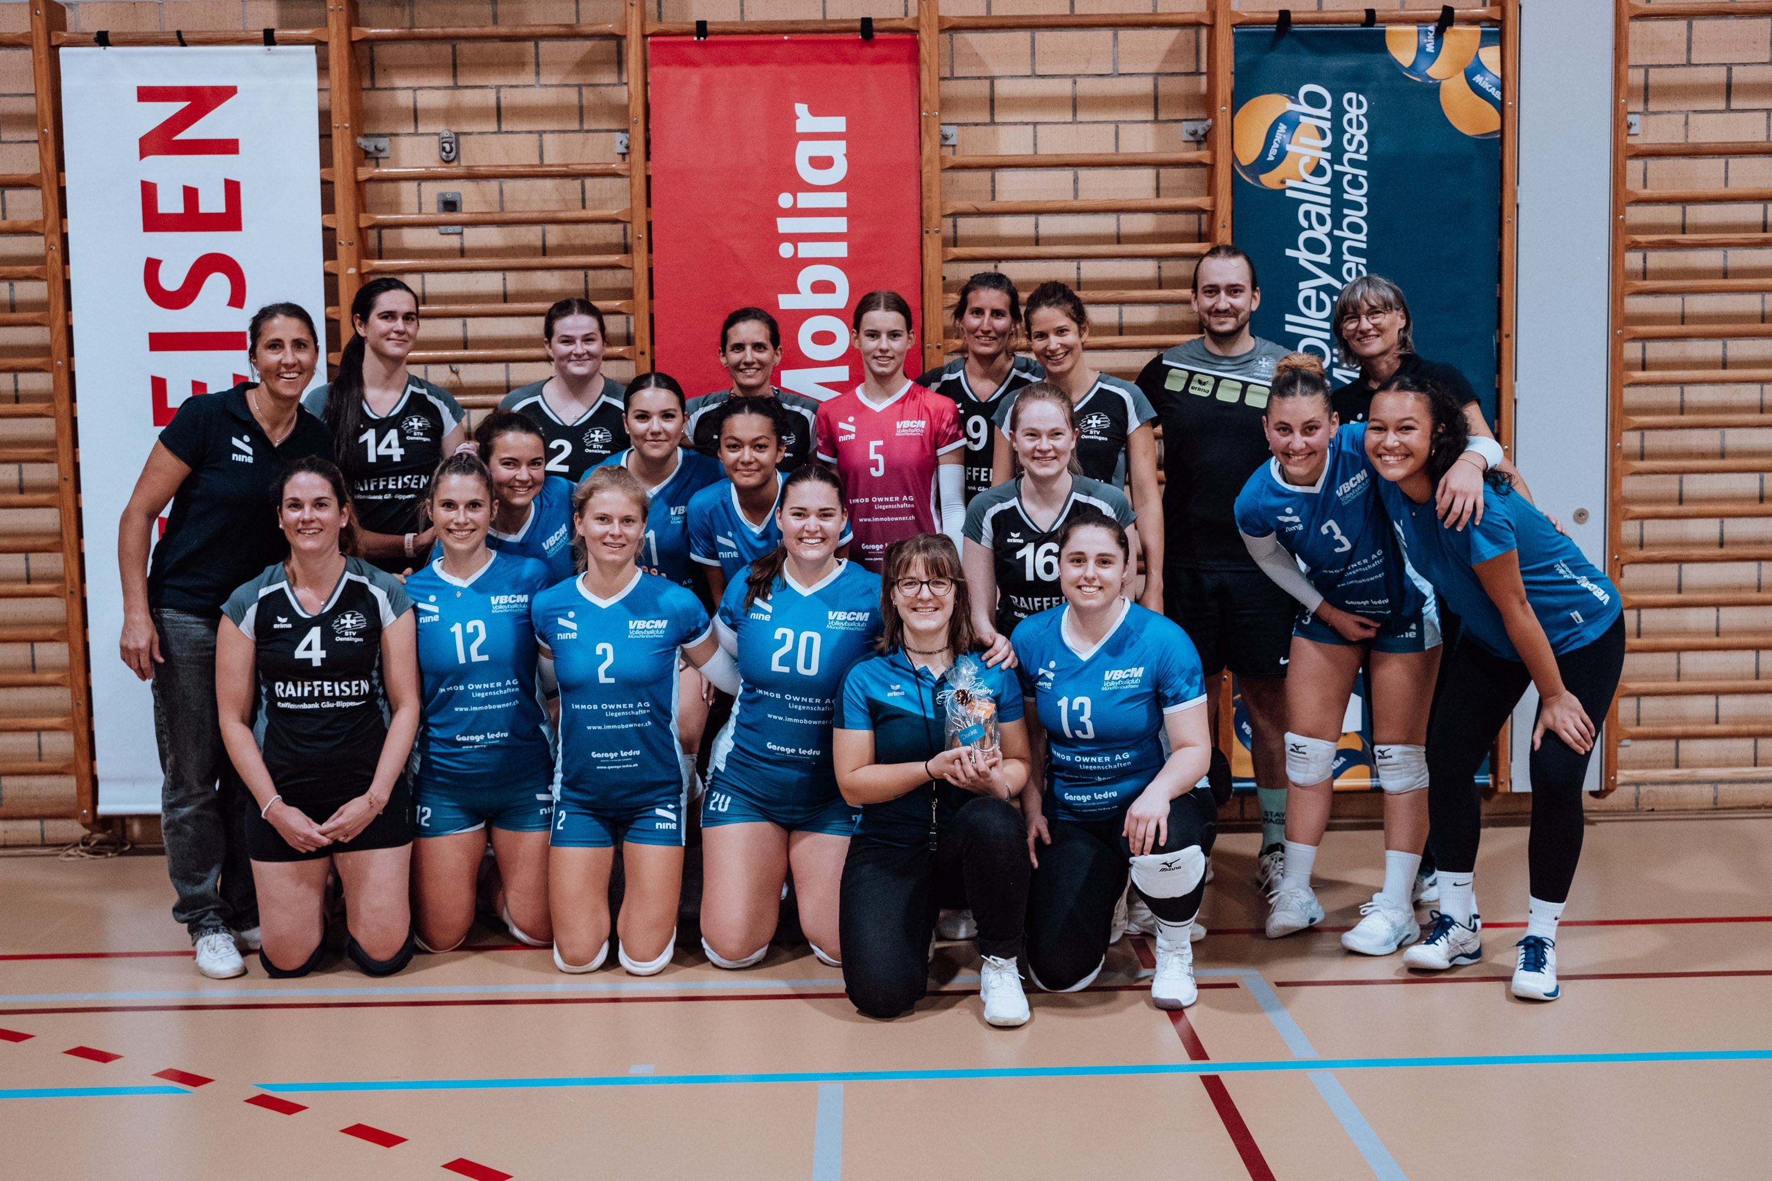
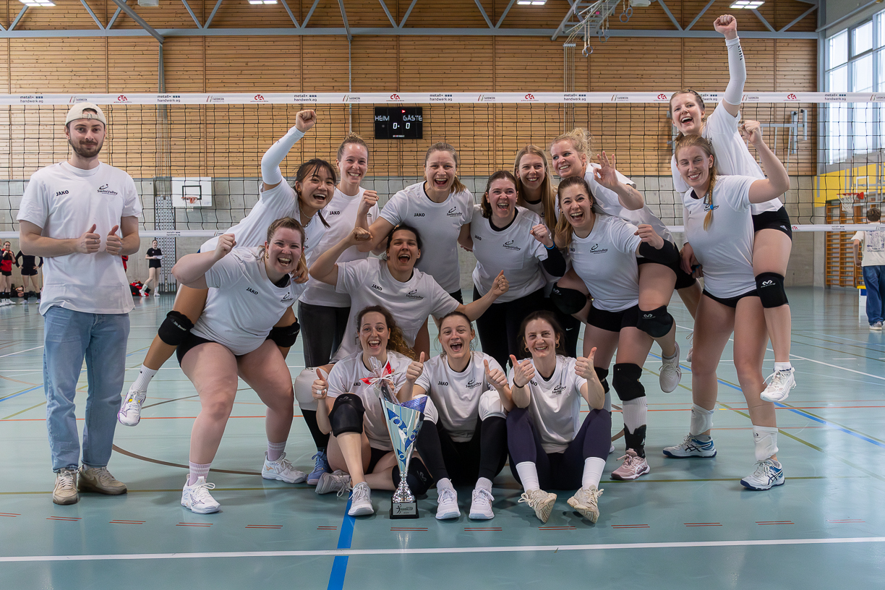
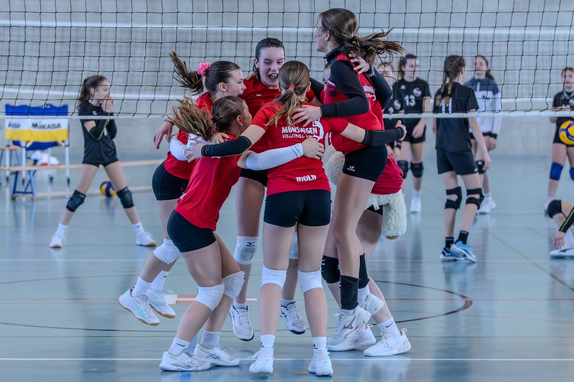
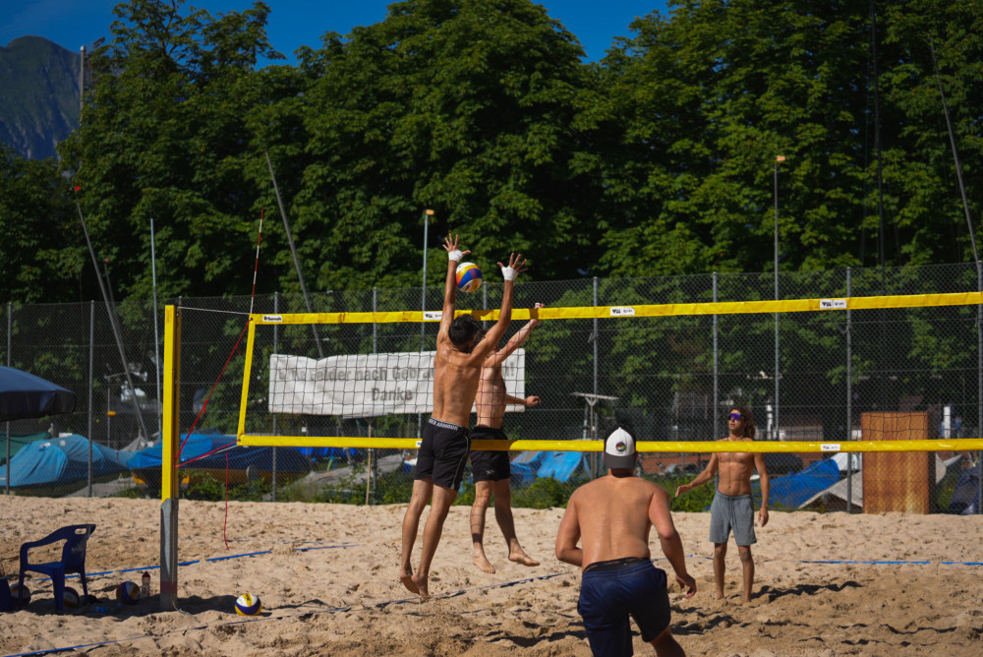
Änderungen Spielprotokoll und
Neue Volleyballregeln 2025-28

Slide 2
7. Referee-Kommission | 1 / 9
Spielprotokoll
  nationale Spielprotokoll ist gültig
  Änderungen
    Abgabe der Positionsblätter am Spielanfang ist nicht mehr H-3 sondern H-12
    Spieler:innen müssen beim Satzende nicht mehr auf die Grundlinie
    Handshake zu Spielbeginn und -ende ist offiziell wieder eingeführt
    Präzisierungen Satzpausen und Spielende

Slide 3
7. Referee-Kommission | 5 / 9
Ausblick
Änderungen Volleyballregeln
  7.4 Aufschlagende Mannschaft:
  kann sich frei im Feld aufstellen (Rotations-Position muss nicht mehr eingehalten werden)
  7.4 Annehmende Mannschaft (Regeltest):
  beim Aufwurf nicht beim Schlagen des Balles darf Positionen geändert werden
  12.5.2 Sichtblock:
  Spieler:innen dürfen nicht mehr zusammenstehen (Armlänge)

Slide 4
7. Referee-Kommission | 6 / 9
Ausblick
Änderungen Volleyballregeln
  9.2.3 Doppelberührung bei internem Zuspiel:
  Inhaltlich neuer Punkt aufgrund der sofortigen Einführung durch FIVB und CEV
  «Gruusige» Zuspiele, sofern sie nicht zum Gegner übers Netz gehen werden
  nicht mehr gepfiffen

Slide 5
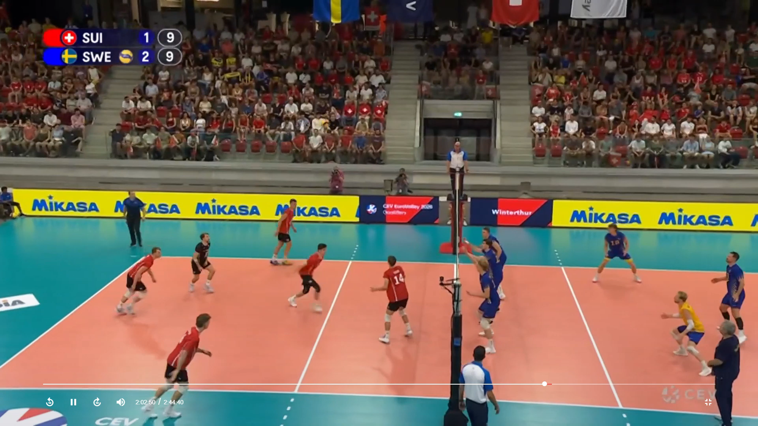
7. Referee-Kommission | 7 / 9
Ausblick

Slide 6
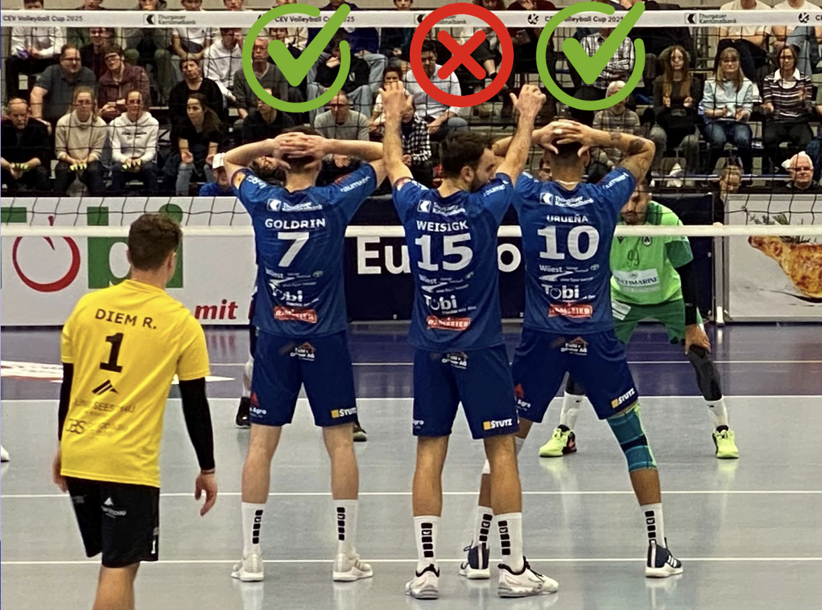
7. Referee-Kommission | 8 / 9
Ausblick
Änderungen Volleyballregeln
  12.5.3 Sichtblock Hände
  über Kopf:
  Einfluss durch die Referees
  am Anfang der Saison

Slide 7



7. Referee-Kommission | 9 / 9
Ausblick
Änderungen Volleyballregeln
  Zusammenfassung neue Regeln Swiss Volley
  Detaillierte Regeländerungen FIVB
  Regeländerungen in Englisch mit Videos
  von Ausvolley

